Slide 1
250224 실험 결과

Slide 2
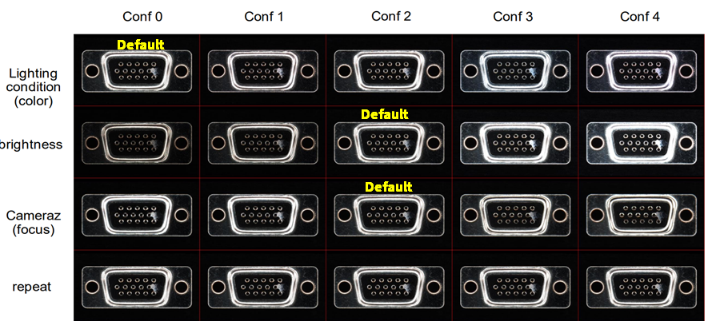
실험 결과
데이터 변경사항
각 target domain 에서 repeat 과 동일한 것들을 repeat 으로 간주하도록 변경 * lcondition_0, brightness_2, cameraz_2
기존 repeat test data 400개 -> 640개로 증가
target domain 의 데이터 각각 80개씩 감소
Domain shift 정도
TENT 를 적용했을 때
F1 score | 기존 | Target data 변경
All | 0.5976 | 0.5716
Repeat | 0.7021 | 🔽 0.6900
Brightness | 0.5177 | 🔽 0.4686
Cameraz | 0.5830 | 🔽 0.5519
lcondition | 0.5877 | 🔽 0.5758
F1 score | 기존 | Target data 변경
All | 0.6476 | 0.6386
Repeat | 0.7202 | 🔺0.7224
Brightness | 0.6086 | 🔽 0.5751
Cameraz | 0.6161 | 🔺0.6243
lcondition | 0.6454 | 🔽 0.6325
Domain shift ) 각 target domain 에서 repeat 과 동일한 데이터를 제거하고 측정한 결과, 기존보다 더 심한 shift 가 발생함 다만 repeat 데이터의 정확도가 소폭 감소함
TENT ) repeat 은 성능이 소폭 증가한 반면 (adaptation 을 수행할 수 있는 데이터가 늘어났기 때문으로 추정) target data 들은 도메인마다 각기 다른 양상을 보임…
Notes:
(213개의 인스턴스가 기존과 예측 결과 달라졌으며, 172개가 기존에는 옳다가 틀리게 변화 / 틀렸는데 바르게 된 것 0 개)
이 변화량을 어떻게 확인해볼 수 있을까… 어떻게 시각화 할 수 있을까???????..................

Slide 3


실험 결과
클래스별 confidence 사용
Forward pass 를 통해 각 인스턴스의 entropy 계산 -> 클래스별 threshold 계산 backward pass 를 통해 threshold 를 충족하는 인스턴스 기반으로 batchnorm affine parameter 업데이트
Threshold 는 각 배치 내에 포함된 데이터의 pseudo label 을 기반으로 클래스 분류 후 -> 각 pseudo label 별 entropy 평균값으로 설정
statistics -> affine parameter
클래스별 평균 entropy
F1 score | 기존 (Target data 변경) | 클래스별 Threshold 이하 (=확신을 갖는 데이터) | 클래스별 Threshold 이상 (=불확실한 데이터)
All | 0.6386 | 0.6392 | 0.6317
Repeat | 0.7224 | 🔺0.7331 | 🔽 0.7132
Brightness | 0.5751 | 0.5751 | 🔽 0.5566
Cameraz | 0.6243 | 0.6243 | 0.6243
Lcondition | 0.6325 | 🔽 0.6244 | 🔺0.6328
Entropy | Ok | Scratch | fm | Pin | Dent | glue | average
average | 0.1597 | 0.5487 | 0.5662 | 0.3810 | 0.7257 | 0.1944 | 0.4294
Repeat | 0.1390 | 0.4430 | 0.5201 | 0.0963 | 0.4604 | 0.0887 | 0.2913
Brightness | 0.1956 | 0.6100 | 0.5940 | 0.5569 | 0.9854 | 0.2150 | 0.5261
Cameraz | 0.1516 | 0.5034 | 0.4682 | 0.5044 | 0.8097 | 0.2828 | 0.4533
Lcondition | 0.1526 | 0.6385 | 0.6821 | 0.3665 | 0.6476 | 0.1910 | 0.4468
배치마다 entropy 의 분포 범위가 다름 유의 Ex) repeat-dent 경우: 0.1009 ~ 0.9074 배치마다 각기 다른 넓은 범위의 분포를 가짐
Notes:
성능이랑 entropy 는 대충 비슷한 경향을 보이는 것 같음

Slide 4
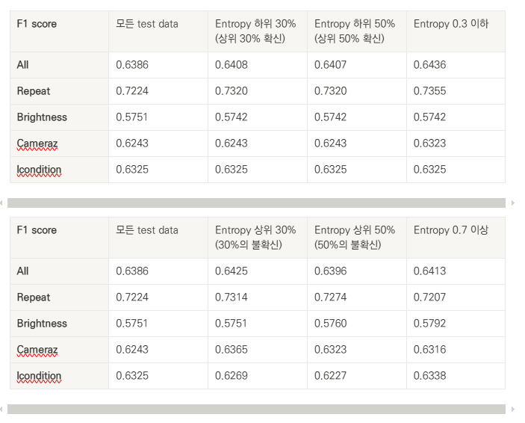
실험 결과
Entropy 가 높은 데이터 활용 (=불확실한 데이터)
Repeat 은 불확실한 데이터로 업데이트 했을 때 성능이 모두 감소함 (소폭 감소함)
brightness 와 cameraz 는 불확실한 데이터로 업데이트를 수행했을 때 아주 소폭 성능이 증가하긴 하지만 이에 대한 논리적 근거 부족…
확신하는 데이터로 업데이트 수행
불확신하는 데이터로 업데이트 수행

Slide 5
실험 결과
Continual domain shift 확인
각 테스트 도메인을 순차적으로 변경해가며 실험
예) brightness – lcondition- cameraz 의 경우: 처음: source domain 으로만 train 된 모델이 처음 brightness 에 적응했을 때 성능 마지막: 모델이 brightness -> lcondition -> cameraz 를 모두 적응 후 다시 brightness 에 적응했을 때의 성능
* b: brightness l: Lcondition c: cameraz | 처음 | 마지막 | overall | 증감정도 (마지막 – 처음)
b-l-c | 0.5715 | 0.5747 | 0.5931 | +0.0032
b-c-l | 0.5715 | 0.5747 | 0.5992 | + 0.0032
l-b-c | 0.6219 | 0.6588 | 0.6148 | +0.0369
l-c-b | 0.6219 | 0.6530 | 0.6292 | +0.0311
c-b-l | 0.6406 | 0.6503 | 0.6119 | +0.0097
c-l-b | 0.6406 | 0.6433 | 0.6159 | +0.0027
Catastrophic forgetting 이 발생할 것이라는 기대와는 달리 대부분 모든 target domain 을 거치고 나서 다시 측정했을 때 성능이 아주 소폭 증가

